Slide 1
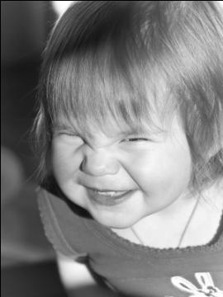
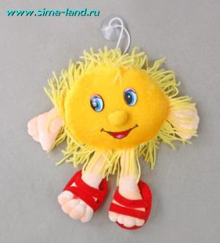

Slide 2
Собираем
родственников
М.С.Соловейчик. К тайнам нашего языка. 2 класс. Программа «Гармония»
Учитель МОУ «СОШ №1» города Тихвина
Л.А. Акишина

Slide 3
Задачи урока:
знакомство с понятиями «родственные слова», «корень слова»
учиться находить родственные слова в тексте и выделять корень.

Slide 5
15 декабря.
Классная работа.
Пословица.
Не бойся, когда не знаешь: страшно,
когда знать не хочется.
Задание №1.
1
2
3
4
5
6
7

Slide 6
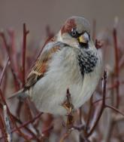
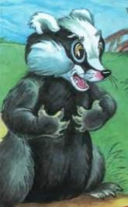
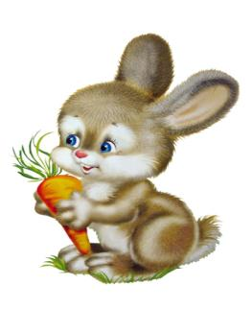
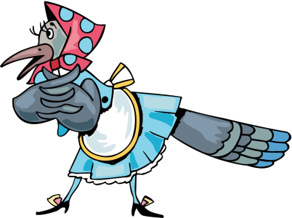
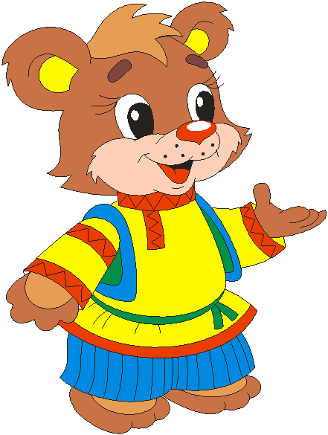
Б…рсук, в...р…бей, за…ц, м…две…ь, с…рока.
а
о
о
я
е
д
о

Slide 7
15 декабря.
Классная работа.
Пословица.
Не бойся, когда не знаешь: страшно,
когда знать не хочется.
1
2
3
4
5
6
7

Slide 8
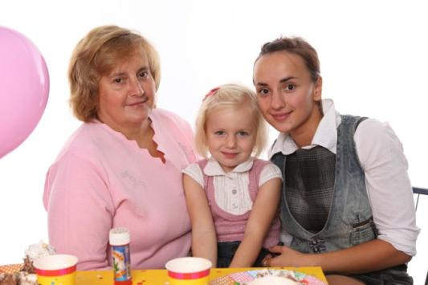

Slide 10
Родственные слова
есть общее значение
есть общая часть
можно объяснить
с помощью одного и того же слова

Slide 11
Сахар –
сахарница, сахарный, засахарилось (варенье)
Варенье -
варить, заварить, отварить
Компот –
компотик

Slide 12
Памятка
Как правильно узнать родственные слова
1. Проверь, есть ли в словах общая часть?
2. Есть ли общее значение?
(можно ли объяснить с помощью одного и того же слова)

Slide 13
15 декабря.
Классная работа.
Пословица.
Не бойся, когда не знаешь: страшно,
когда знать не хочется.
1
3
4
6
7

Slide 14
Игра «Третий лишний»
Желток, железо, жёлтый
Носильщик, нос, носатый
Часовщик, час, часть
Печурка, печать, печка
Циркуль, циркач, цирк

Slide 15
15 декабря.
Классная работа.
Пословица.
Не бойся, когда не знаешь: страшно,
когда знать не хочется.
1
3
6
7

Slide 16
Физминутка

Slide 17
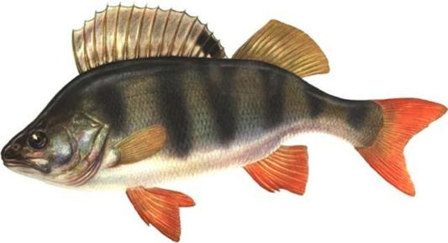
Упражнение 283.
Рыба
ловить
рыбачить
рыбка
окунь
рыбный
Проверь:
Рыба, рыбачить, рыбка, рыбный

Slide 18
15 декабря.
Классная работа.
Пословица.
Не бойся, когда не знаешь: страшно,
когда знать не хочется.
2
1
3
7

Slide 19
Чтобы найти в слове корень, нужно:
1. Подобрать …
(родственные слова)
2. Выделить …
(общую часть)

Slide 20
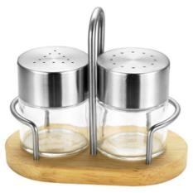
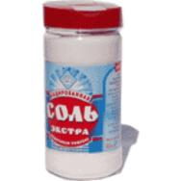
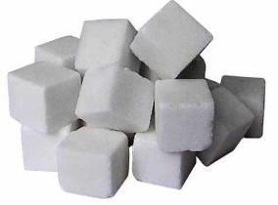
Проверка:
1 вариант
Солонка, соль, солить, солёный
2 вариант
Сахарница, сахар, сахарить, сахарный

Slide 21
15 декабря.
Классная работа.
Пословица.
Не бойся, когда не знаешь: страшно,
когда знать не хочется.
2
1
3

Slide 22
Чужак.
Собрались у Воды родственники. Подводник с Водицей беседуют. Водолаз с Водопадом на солнышке греются. Водитель на гармошке наигрывает. Водомерка с Водорослями заигралась. Водичка по камушкам на одной ножке скачет. Даже сам Водяной пожаловал. И все старуху Воду ждут.
Вышла мудрая Вода на крыльцо, глянула на гостей, сразу чужака приметила. Велела ему идти прочь в свою семью. Пошёл чужак, пригорюнился. Где ему родственников искать?

Slide 23
15 декабря.
Классная работа.
Пословица.
Не бойся, когда не знаешь: страшно,
когда знать не хочется.
2
3

Slide 25
Интернет ресурсы:
1.http://www.liveinternet.ru/users/3618237/post161364660/
2. http://www.my-vernisage.ru/catalog/saharnitsy-solonki/
3. http://kufar.deal.by/location_schema
4. http://home-edelstar.com/sm_1/
5 http://www.jlady.ru/forum/topic/649-babushki-dedushki-i-vnuki/

